Slide 1

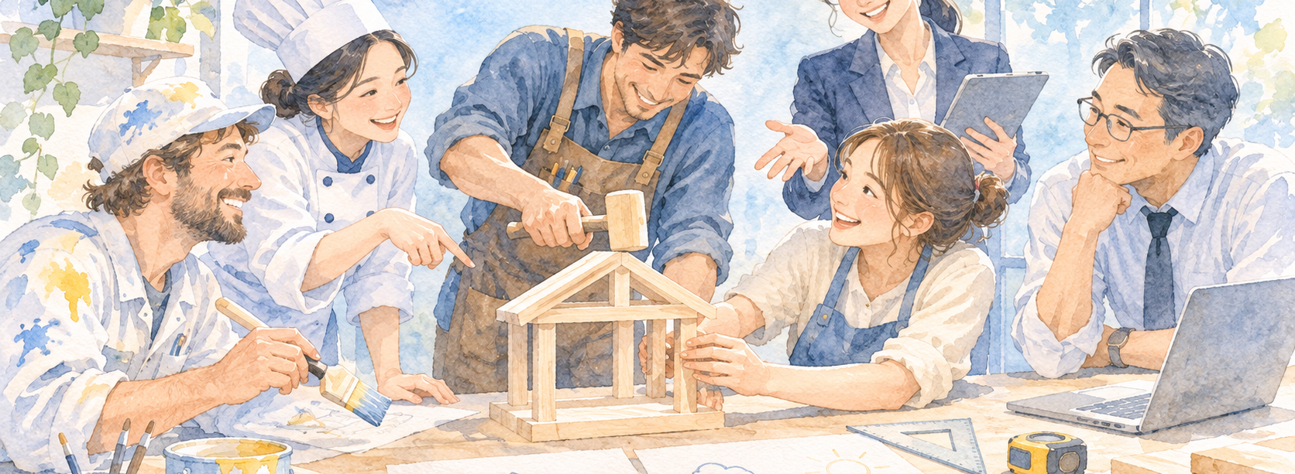

BNI講話の学び ｜ 講師：田渕祐樹さん 2026年11月6日
年会費12万円 → 約500倍の売上
BNIは「経営者として成長する」場所
1 発表は「市場調査」
2 競争 → 協力 → 共に創る
3 成長マトリクス
会社の目的＝お客さんを作り出すこと
・マーケティング＝お客さんのニーズを知る
・イノベーション＝満足を届ける
・10年後も同じ価値の商品はない
・発表には、その業界の困りごとが
詰まっている
問い：1週間に何時間、ニーズを聞いている？
自分以外は、みんな違う専門家
・塗装業の困りごとから新しい道具
→ 業界最大手から連絡
・誰と組めば、ニーズを満足に変えられる？
・地域 → 全国9,000人 → 世界
・一番大事なのは、チャプターの信頼
今の商品×今の市場だけ＝25%
・今の商品×新しい市場
（例：東京にオフィス）
・新しい商品×今のお客さん
（例：DiSC・人事評価制度）
・新しい商品×新しい市場＝共に創る
人手不足 → AIで人に頼らない売上へ
脳は、興味があることにしか気づかない。だから自分に問いを置く。
髙橋 由香
私の問い：BNIで、どの業種の「社員が辞める・休む」困りごとを聞く？ 誰と一緒に創る？
自分用の学びメモ

